Slide 1











Российский тренинговый центр: новые возможности для профессионального развития
Учебный курс
«Информирование различных целевых групп о результатах оценки учебных достижений школьников»
27-30 сентября 2011 года, г. Москва
Вальдман И.А.,
директор Российского тренингового центра

Slide 2

О Российском тренинговом центре
WWW.RTC-EDU.RU

Slide 3
МЕЖДУНАРОДНЫЙ КОНТЕКСТ
Российский Тренинговый Центр ИУО РАО создан в рамках программы READ (Russia Education Aid for Development) Министерства финансов Российской Федерации и Всемирного банка по развитию организационного, экспертного и исследовательского потенциала в области международной помощи развитию с фокусом на повышение качества образования в развивающихся странах.

Slide 4
ЦЕЛИ
Стратегической целью РТЦ является развитие национального кадрового потенциала в области образования в странах Восточной Европы и Центральной Азии на основе лучшего международного и российского опыта.
Основная задача - распространение современных знаний, разработок и методик в области образования, ориентированных на потребности развивающихся стран.

Slide 5
ЦЕЛЕВАЯ АУДИТОРИЯ И ТЕМАТИКА
Целевая аудитория. Специалисты системы образования регионов РФ и СНГ (управленцы, координаторы программ ОКО, ведущие эксперты)
Основная тематика. Оценка и управление качеством образования (школьное и дошкольное образование).

Slide 6
БАЗОВЫЕ ПРИНЦИПЫ ДЕЯТЕЛЬНОСТИ
Ориентация на потребности потенциальных клиентов.
Использование российского и международного опыта.
Формирование национального потенциала в странах и регионах РФ - подготовка местных специалистов, которые смогут проводить обучение в сотрудничестве с РТЦ.

Slide 7
ПРЕПОДАВАТЕЛИ
Сотрудники и эксперты ИУО РАО, эксперты и преподаватели партнерских организаций, ведущие специалисты в области оценки качества образования, а также международные специалисты, имеющие опыт обучения взрослых и использования современных методов обучения.

Slide 8
ФОРМЫ ОБУЧЕНИЯ и СОДЕРЖАНИЕ
Фокус на краткосрочные учебные мероприятия (курсы, семинары, вебинары) длительностью до 5 дней.
Учебные курсы и семинары, проводимые на постоянной основе.
Содержание. Опора на результаты исследований, апробированный инструментарий, успешные проекты …

Slide 9
ОЖИДАЕМЫЕ РЕЗУЛЬТАТЫ
Результаты | 1 ЭТАП (04-09.11) | 2 ЭТАП (до 12.12) | Итого
Учебные курсы | 2 | 4 | 6
Семинары |  | 4 | 4
Вебинары |  | 4 | 4
Преподаватели ТЦ | ≥ 8 | ≥ 15 | ≥ 23
Зарубежные участники | ≥ 15 | ≥ 70 | ≥ 85
Соглашения о сотрудничестве |  | 6 | 6

Slide 10
Учебные мероприятия
WWW.RTC-EDU.RU

Slide 11
ПЛАН УЧЕБНЫХ МЕРОПРИЯТИЙ до конца 2012 г.
Учебные курсы
 | Название | Сроки | Место
1. | Использование результатов оценки учебных достижений школьников и результатов мониторинговых исследований для выработки управленческих решений на разных уровнях системы образования | 15-18.11.2011 | Москва
2. | Самооценка школы как условие эффективного управления общеобразовательного учреждения | 20-23.03.2012 | Москва
3. | Международные и национальные мониторинги качества образования | 26-29.06.2012 | Бишкек (предварительно)
4. | Оценка качества дошкольного образования и раннего развития детей | 25-28.09.2012 | Москва

Slide 12
ПЛАН УЧЕБНЫХ МЕРОПРИЯТИЙ до конца 2012 г.
Семинары
 | Название | Сроки | Место
1. | Развитие детей дошкольного возраста: вопросы оценки качества | 15-16.12.2011 | Москва
2. | Оценка индивидуального прогресса школьников: подходы и инструменты. | 9-10.02.2012 | Москва
3. | Интерпретация и использование данных оценивания для выработки образовательной политики | 14-15.05.2012 | Душанбэ (предварительно)
4. | Портфолио как элемент системы внутришкольной оценки качества образования. | 8-9.11.2012 | Москва

Slide 13
ПЛАН УЧЕБНЫХ МЕРОПРИЯТИЙ до конца 2012 г.
Вебинары
 | Название | Сроки
1. | Оценка индивидуальных образовательных достижений на основе портфолио | 15-16.12.2011
2. | Как организовать и провести самооценку школы | 9-10.02.2012
3. | Как не следует использовать результаты национальных экзаменов | 14-15.05.2012
4. | Основные ошибки при информировании представителей различных целевых групп о результатах оценки учащихся и образовательных учреждений | 8-9.11.2012

Slide 14
ПЛАН УЧЕБНЫХ МЕРОПРИЯТИЙ до конца 2012 г.
Мероприятия | Сроки
 | 09/11 | 10/11 | 11/11 | 12/11 | 1/12 | 2/12 | 3/12 | 4/12 | 5/12 | 6/12 | 7/12 | 8/12 | 9/12 | 10/12 | 11/12 | 12/12
Уч. курсы |  |  | 15-18 |  |  |  | 20-23 |  |  | 26-29 |  |  | 25-28
Семинары |  |  |  | 15-16 |  | 9-10 |  |  | 14-15 |  |  |  |  |  | 8-9
Вебинары
Семинар для преподавателей

Slide 15
Дополнительные виды деятельности
и информационные ресурсы
WWW.RTC-EDU.RU

Slide 16
RTC И РАБОТЫ РАО ПО ОЦЕНКЕ КАЧЕСТВА
Работы в области ОКО в РАО
Метод. семинар РАО
Сборник РАО по ОКО
Банк данных по ОКО
Учебные мероприятия РТЦ ИУО РАО
Междунар. и российские мониторинги КО

Slide 17
БАНК ДАННЫХ ПО ОКО
Банк данных работ, проводимых в России на федеральном и региональном уровнях в области оценки и управления качеством образования.
На сегодняшний день
128 наименований работ из 37 регионов РФ, а также РАО и НИУ ВШЭ
www.rtc-edu.ru/resources/databank

Slide 18
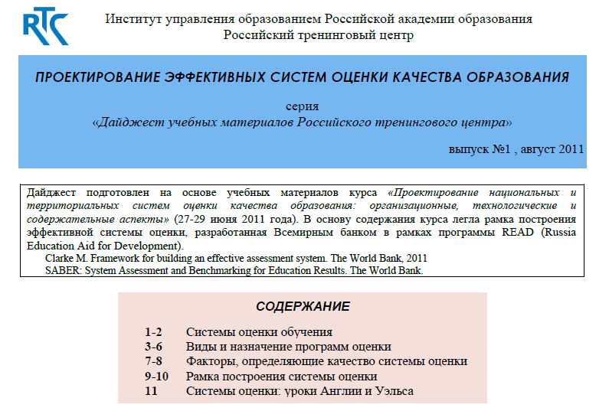
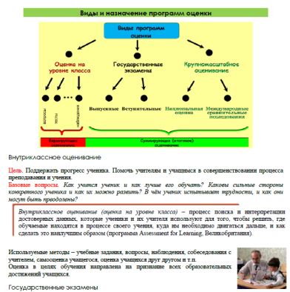
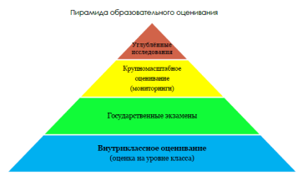
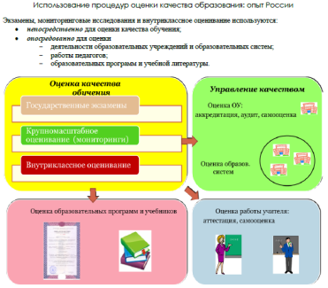
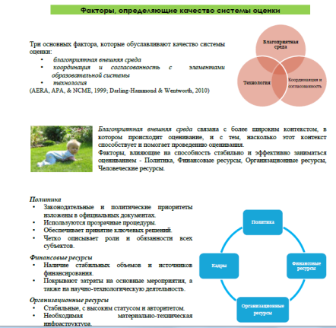
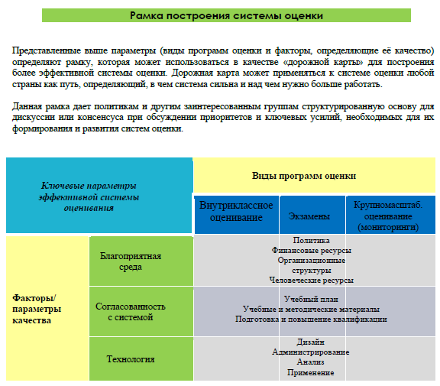
ДАЙДЖЕСТ УЧЕБНЫХ МАТЕРИАЛОВ

Slide 19
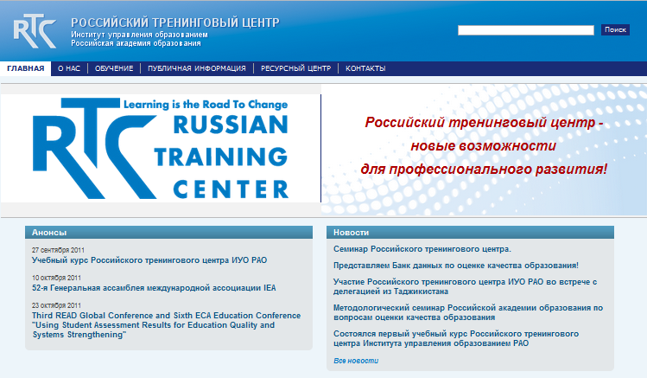
WWW.RTC-EDU.RU

Slide 20

СПАСИБО ЗА ВНИМАНИЕ!
rtc.imerae@gmail.com
WWW.RTC-EDU.RU

